Slide 1
7

Slide 2
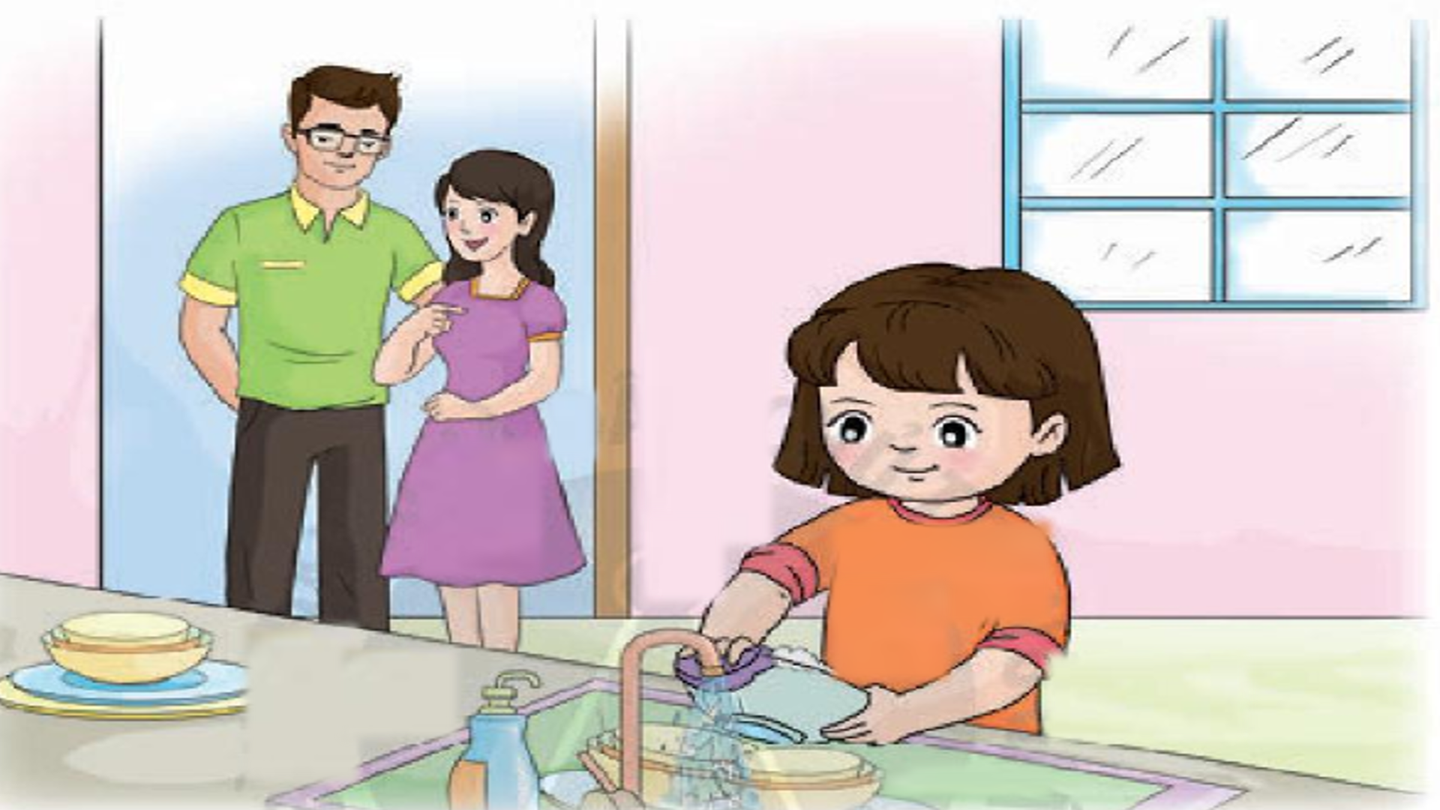

Slide 3
Bé Mai
1. Bé Mai loay hoay tìm cách để làm người lớn. Bé đi giày của mẹ, buộc tóc theo kiểu của cô. Bé còn đeo đồng hồ tay nữa. Nhưng mọi người chỉ nhìn bé rồi cười.
2. Một lần, bé quét nhà như mẹ. Mẹ ngạc nhiên:
- Ồ, con gái của mẹ đã thành người lớn rồi sao?
3. Khi bé Mai rửa bát thì cả bố mẹ đều lấy làm lạ.
Bố nói:
- Lạ thật! Bé Mai đã thành người lớn từ lúc nào!
loay hoay: thử đi thử lại hết cách này đến cách khác để cố làm cho được việc gì đó
ngạc nhiên: rất lấy làm lạ

Slide 4
Bé Mai loay hoay tìm cách để làm người lớn.
Khi bé Mai rửa bát thì cả bố mẹ đều lấy làm lạ.
Ồ, con gái của mẹ đã thành người lớn rồi sao?
Lạ thật! Bé Mai đã thành người lớn từ lúc nào!

Slide 5
Bé Mai
1. Bé Mai loay hoay tìm cách để làm người lớn. Bé đi giày của mẹ, buộc tóc theo kiểu của cô. Bé còn đeo đồng hồ tay nữa. Nhưng mọi người chỉ nhìn bé rồi cười.
2. Một lần, bé quét nhà như mẹ. Mẹ ngạc nhiên:
- Ồ, con gái của mẹ đã thành người lớn rồi sao?
3. Khi bé Mai rửa bát thì cả bố mẹ đều lấy làm lạ.
Bố nói:
- Lạ thật! Bé Mai đã thành người lớn từ lúc nào!

Slide 6
1. Những từ ngữ nào chỉ việc làm?
nhặt rau
tưới hoa
đồng hồ
nấu cơm

Slide 7
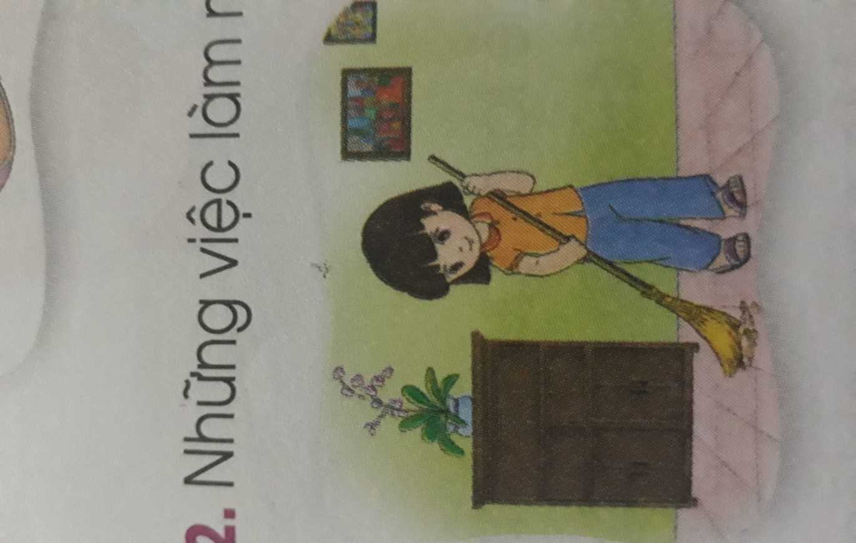
2. Những việc làm nào khiến Mai được xem là người lớn?
quét nhà
rửa bát

Slide 8
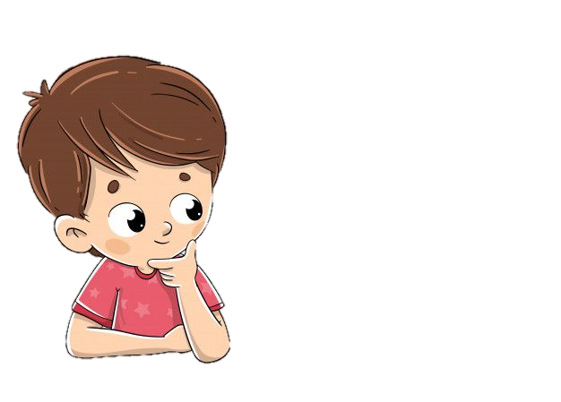
Bạn đã làm gì để được xem là người lớn?

Slide 9
Viết
Viết một câu về việc nhà em đã làm.
M: Em rửa bát.

Slide 10
Viết
D
Đ
D
Đ
DΘğn Châu
Bşnh Đşnh

Slide 11
CHÚC CÁC EM HỌC GIỎI!

